Slide 1

Klasyfikacja obrazów na FPGA z użyciem Vitis AI
06.11.2025

Slide 2
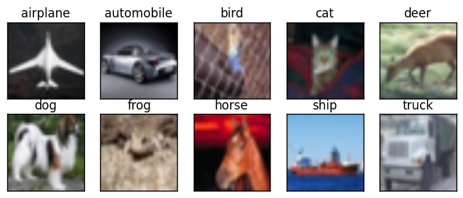
Problem
Klasyfikacja obrazów z datasetu CIFAR-10
  60000 obrazków 32x32 piksele
  10 klas – Samochody, samoloty itd.
Celem jest sprawdzenie jak kwantyzacja i implementacja na FPGA wpływa na czas inferencji I dokładność modelu.

Slide 3
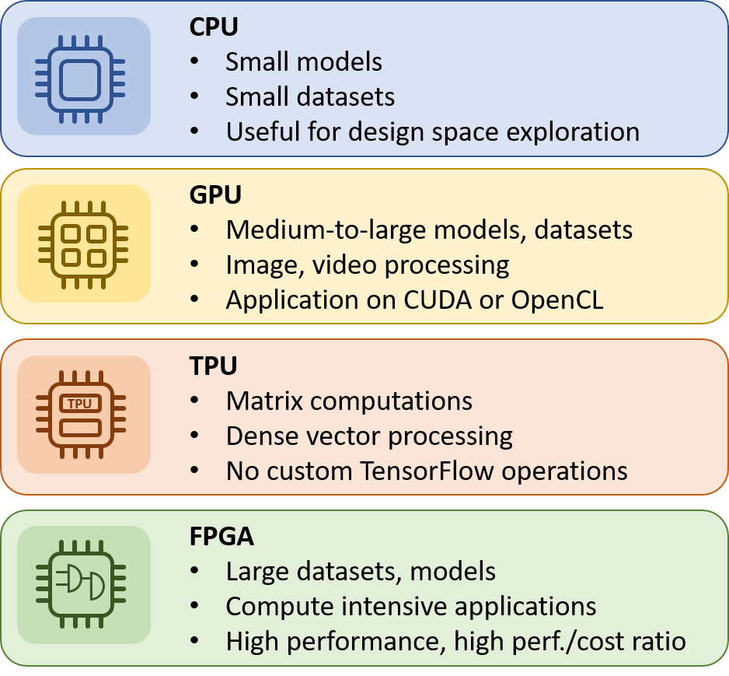
Zalety Machine Learningu na FPGA
Niskie opóźnienia
Bardzo dobra wydajność
Dobry stosunek cena/jakość
Niskie zużycie energii

Slide 4
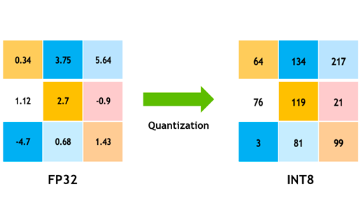
Kwantyzacja
Kwantyzacja pozwala na znaczne zmniejszenie modelu i jego przyśpieszenie kosztem minimalnego spadku na dokładności.

Slide 5
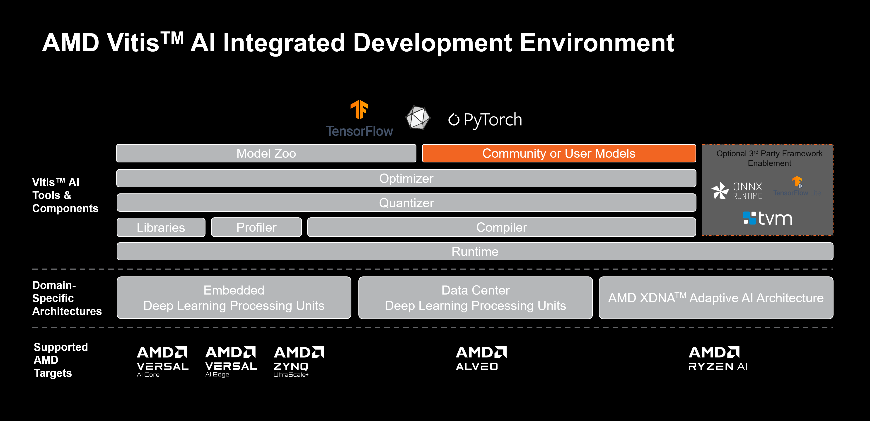
Vitis AI
Zintegrowane środowisko do rozwoju aplikacji AI na platformach AMD
Zawiera narzędzia, biblioteki oraz gotowe modele i przykłady

Slide 6
Etapy pracy
Trenowanie modelu w PyTorch
  MobileNetV2 na zbiorze CIFAR-10
Eksport do ONNX
  torch.onnx.export(model, input, "model.onnx")
Kwantyzacja
  Użycie Vitis AI Quantizer (vai_q_pytorch) do konwersji na INT8
Kompilacja
  Kompilacja modelem w Vitis AI Compiler pod konkretną platformę FPGA
Uruchomienie inferencji
  Wykorzystanie Vitis AI Runtime (VART) do wykonania na FPGA

Slide 7
Źródła
https://my.avnet.com/silica/resources/article/fpga-vs-gpu-vs-cpu-hardware-options-for-ai-applications/
https://xilinx.github.io/Vitis-AI/3.5/html/index.html

